Slide 1
第四章 汇编语言程序设计
4.1 汇编语言的语句格式
4.2 MASM中的表达式
4.3 伪指令语句
4.4 常用DOS系统功能调用和BIOS中断调用
4.5 程序设计方法

Slide 2
本章的学习目标
通过本章的学习，应当掌握以下内容：
熟悉汇编语言的程序结构、段定义以及语句的格式；
掌握汇编语言常用伪指令的使用方法；
熟练掌握汇编语言程序设计的基本方法；
掌握常用的系统功能调用方法。

Slide 3
第四章 汇编语言程序设计
汇编语言：用指令的助记符、标号、伪指令等书写程序的语言。
汇编语言源程序：用汇编语言书写的程序。
汇编：把汇编语言源程序翻译成在机器上能执行的机器语言程序（称目标程序）的过程。
汇编程序MASM：完成汇编过程的程序。
汇编语言是面向计算机硬件的语言,和机器密切相关，采用不同CPU的计算机，通常有不同的汇编语言。
目标程序、连接程序LINK、可执行程序

Slide 4
第四章 汇编语言程序设计
一个汇编语言实例:
  LEA BX,NDATA
  CLD
  MOV CX,PDATA-BLOCK
  GOON: LODSB
  TEST AL,80H
  JNZ MINUS
  STOSB
  JMP AGAIN
  MINUS: XCHG BX,DI
  STOSB
  XCHG BX,DI
  AGAIN: LOOP GOON
  RET
  EXP1 ENDP
  CODE ENDS
  END START
DATA SEGMENT
  BLOCK DB 43H,0ABH,…
  PDATA DB 20 DUP(?)
  NDATA DB 20 DUP(?)
  DATA ENDS
  CODE SEGMENT
  ASSUME CS:CODE,DS:DATA
  EXP1 PROC FAR
  START: PUSH DS
  MOV AX,0
  PUSH AX
  MOV AX,DATA
  MOV DS,AX
  MOV ES,AX
  LEA SI,BLOCK
  LEA DI,PDATA

Slide 5
4.1 汇编语言的语句格式
[名字] 操作码/伪指令 [操作数] [；注释]
各部分之间至少要用一个空格作为间隔,其中
名字是一个符号,它可以是标号或变量, 由英文字母、数字及专用字符组成,最大长度不能超过31个,且不能由数字打头,不能用保留字(如寄存器名,指令助记符,伪指令)。
操作码：是一个助记符,它可以是指令、伪指令(又叫伪操作)或宏指令。
操作数：参加本指令运算的数据。可以是常数、变量、标号(统称数据项)、寄存器名、表达式。

Slide 6
4.1 汇编语言的语句格式
[名字] 操作码/伪指令 [操作数] [；注释]
汇编语言源程序中的语句主要有两种类型：
指令性语句：其格式为
[标号:] [前缀]指令助记符 [操作数] [；注释]
指示性语句，又叫伪指令,其格式为：
变量 伪指令指示符 操作数[，，] ；注释
指令性语句是计算机可执行的。
而指示性语句不能执行,只用来定义变量,分配存储单元,指示程序开始和结束等,为计算机提供必要的信息。
这两种语句的差别：汇编时能否形成对应的机器码。

Slide 7
含一条无条件转移指令的汇编文件
行号 偏移量 机器码 汇编语言源程序
1 0000 CODE SEGMENT
2 ASSUME CS:CODE
3 0000 0405 PROG: ADD AL,05H
4 0002 90 NOP
5 0003 EBFB JMP SHORT PROG
6 0005 90 NOP
7 0006 CODE ENDS
8 END

Slide 8
4.2 MASM中的表达式
表达式是常数、寄存器、标号、变量与一些运算符组合的序列。
汇编时按一定的优先规则对表达式进行计算后可得到一个数值或一个地址。
算术运算符（Arithmetic Operators）
关系运算符（Relational Operators ）
逻辑运算符（Logical Operators ）
数值返回运算符（Value-Returning Operators ）
修改属性运算符（Modifing attribute Operators）
其它运算符（Other Operators ）

Slide 9
一、算术运算符
有+、-、*、/，MOD，SHL、SHR。
其中MOD表示除法运算后得到的余数。
例： 19/7的商是2；19 MOD 7则结果为5(余数)
算术运算符可以用于数字表达式。
例： MOV AL,2*7 汇编后为 B0H,0EH
算术运算符也可以用于地址表达式，但对地址运算的结果应有明确的物理意义。例如，两个地址的乘或除无意义，但可以加减。
例: LEA SI,SUM+3
表示变量SUM的地址加上3得到的和作为新的存储器地址。

Slide 10
二、关系运算符
共有6个：EQ、NE、LT、LE、GT、GE。
关系运算符的两个操作数必须都是数字或者是同一段内的两个存储器地址。
关系为真,结果为 0FFFFH，或0FFH
关系为假,结果为 全0
例： MOV BX,PORT_VAL GE 5
若PORT_VAL的值大于等于5,则汇编后结果等效为：
MOV BX,0FFFFH
若PORT_VAL的值小于5, 则汇编后结果等效为：
MOV BX,0

Slide 11
三、逻辑运算符
AND、OR、XOR、NOT
它们只能用于数字表达式中。
例： MOV CL,36H AND 0FH
经汇编后结果等同于：MOV CL,06H
这些逻辑运算符也是8086/8088的指令助记符,但不会造成混乱,前者在汇编时进行,而后者在指令执行时进行的。
例： AND DX , PORT_VAR AND 0FEH
逻辑运算符AND在汇编时进行,若PORT_VAR为81H,则汇编后表达式算出为80H。
执行AND指令时,将(DX)与80H相与,结果在DX中。

Slide 12
四、数值返回运算符（分析运算符）
OFFSET、 SEG、 TYPE、 LENGTH 、 SIZE
它可以把存储器一些特征作为数值送回。
1. OFFSET
格式： OFFSET 变量或标号
例： MOV SI,OFFSET STRI1 ；将变量STRI1处的地址偏移量取到SI中
注意与 MOV SI,STRI1的差别。
但它与 LEA SI,STRI1类似。
2. SEG
格式： SEG 变量或标号
SEG运算符用来取存储单元的段地址。
例： MOV AX,SEG STRI1 ；将变量STRI1所在段 MOV DS,AX ；值取到DS中。

Slide 13
3. TYPE
格式： TYPE 变量或标号
TYPE操作符用来取存储器的单元类型,各单元类型对应值如下表：
 | 类型 | 返回值
变 量 | DB | 1
 | DW | 2
 | DD | 4
 | DQ | 8
标 号 | NEAR | -1[FFH]
 | FAR | -2[FEH]
例：若 BUFFER1 存储区是用如下伪指令定义的：
BUFFER1 DB 100 DUP(?)
则 TYPE BUFFER1 等于1

Slide 14
4. LENGTH
格式： LENGTH 变量
LENGTH操作符用来计算一个存储区的单元的数量(单元可以是字节,字或双字) 。
LENGTH返回的存储区必须用复制操作符DUP( )来定义,否则返回值为1。
例： 若ABC被定义为：ABC DW 4,5,6
则 LENGTH ABC 等于1
若ABC被定义为：ABC DW 100 DUP(?)
则 LENGTH ABC 等于100

Slide 15
5. SIZE
格式： SIZE 变量
SIZE用来计算一个存储区的字节总数。
例： 若 BUFFER2 存储区是用如下伪指令定义的： BUFFER2 DW 200 DUP(0)
则：
TYPE BUFFER2 等于2
LENGTH BUFFER2 等于200
SIZE BUFFER2 等于400

Slide 16
五、修改属性运算符
段操作符、PTR、THIS、HIGH、LOW、SHORT。
1. 段操作符
格式： 段前缀:变量或地址表达式
例： MOV AX,ES:[BX]
2. PTR
格式： 类型/距离 PTR 变量或标号
用来对存储单元规定类型,通常与BYTE、WORD等连起来使用。
例：MOV BYTE PTR[DI], 0
MOV WORD PTR[DI], 0
MOV [DI],0 ；类型不定
PTR也可用来对已经规定了类型进行更改。
  N1 DW 1122H
  MOV BL,BYTE PTR N1

Slide 17
3. THIS
格式： 变量/标号 EQU THIS 类型/距离
将EQU THIS 右边的类型/距离属性，赋给左边的变量/标号。
4. SHORT
格式： SHORT 标号
用来说明转移类指令中转向的目标地址与本指令之间的距离在-128~+127之间。
5. HIGH和LOW
格式：HIGH/LOW 变量（数）
字节分离运算符。 HIGH从字中分离出高位字节； LOW从字中分离出低位字节。
六、其它运算符： ()、[]
见教材P120表4.1

Slide 18
4.3 伪指令语句
常用的伪指令有:
数据定义语句
符号赋值语句
段定义语句
段分配语句
过程定义语句
程序开始结束语句

Slide 19
一、变量定义语句
变量是内存中数据区的名字，故这类伪指令又可叫变量定义伪指令。这类伪指令格式为：
变量名 伪指令助记符 操作数 ；注释
其中变量名用符号地址表示，后面不能跟冒号，它可有可无。
助记符有：
DB、DW、DD、DQ、DT、n DUP（）
DB 用来定义字节
DW 用来定义字
DD 用来定义双字
DQ 用来定义四个字
DT 用来定义十个字节

Slide 20
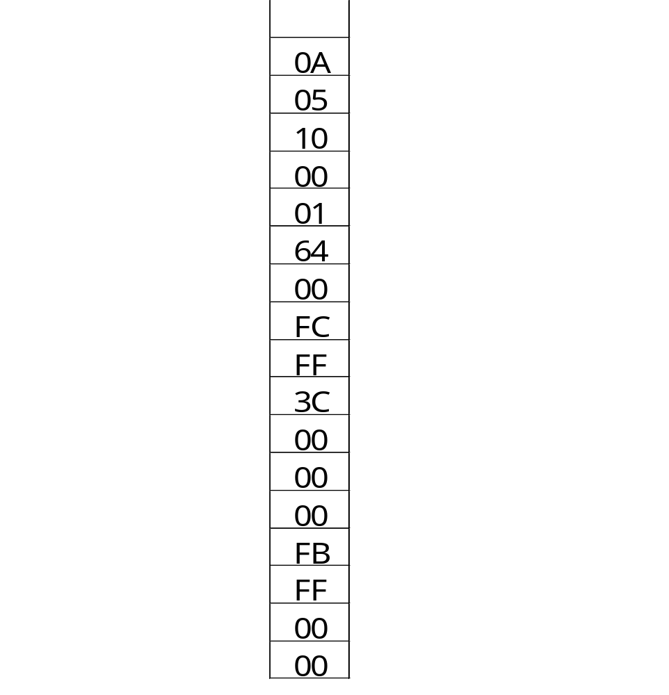
数据定义语句
DA1
10
5
例1：
DA1 DB 10,5,10H
DA2 DW 100H,100,-4
DA3 DD 2*30,0FFFBH
10H
DA2
100H
100
-4
DA3
汇编后如图所示：(内存分配)
60
0FFFBH

Slide 21
例2：操作数可以是字符串
LI DB ‘HELLO’
汇编后如图：
LI
48
45
4C
4C
4F
‘H’
‘E’
‘L’
‘L’
‘O’
注意下面的不同：
DB ’AB’ DW ’AB’
41H ‘A’ 42H ‘B’
42H ‘B’ 41H ‘A’

Slide 22
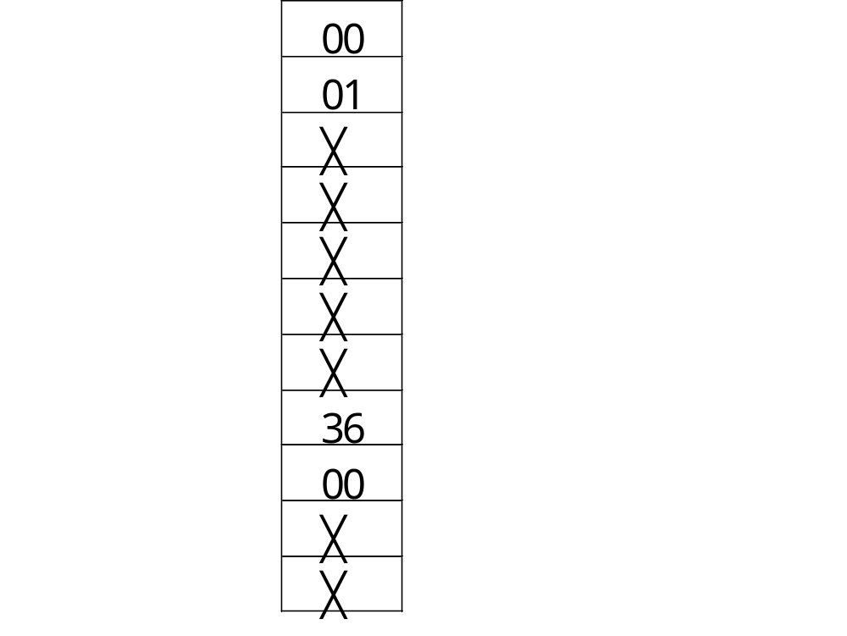
操作数 ? 用来保留存储空间,但不存入数据。
例3：ABC DB 0,1,?,?,?
LPI DW ?,54,?
汇编后如下图示：
ABC
0
1
?
?
?
LPI
?
54
?

Slide 23
操作数字段还可以用复制操作符DUP来缩写。
如前面ABC亦可写成:
ABC DB 0,1,3 DUP(?)
又如: DAO DB 2 DUP(0,1,2,?)
与 DAO DB 0,1,2,?,0,1,2,? 等价。
在伪指令的操作数中若使用$,则表示的是地址计数器的当前值。
BUFFER
03
00
04
00
8FH
00
0088H
例： BUFFER DW 3,4,$+3
设 BUFFER的偏移地址为0088H,则汇编后如图所示：
0089H
008AH
008BH
$+3 → 008C H + 3 = 008F H
008CH

Slide 24
二、表达式赋值语句
EQU、=、 PURGE
1. 赋值语句 EQU
格式为：符号名 EQU 表达式
或：符号名2 EQU 符号名
例： CONSTANT EQU 100
NEW_PORT EQU PORT_VAL+1
EQU伪指令在未解除前,不能重新定义。
标号、常数、变量、指令、表达式
2.解除伪指令PURGE
已用EQU定义的符号,可用PURGE解除,再重新定义。
例：PURGE NEW_PORT
NEW_PORT EQU POTR_VAL+8

Slide 25
3. 等号语句 =
与EQU类似,但允许重新定义
例： ┇
EMP=7 ；值为7
┇
EMP=EMP+1 ；值为8

Slide 26
三、 段定义语句
因8086/8088 CPU的存储器是分段的,这就需要有段定义语句。
与段有关的伪指令有：
SEGMENT、ENDS、ASSUME、ORG
段定义伪指令的格式如下：
段名 SEGMENT [定位类型] [组合类型][‘类别’] ┇
段名 ENDS
功能:用此伪指令可以把模块分为若干个逻辑段,每一对SEGMENT和ENDS可定义一个逻辑段。
这两个伪指令总是成对出现，二者前面的段名一致。二者之间的部分，对DS、ES、SS来说，一般是符号、变量定义等伪指令。对于CS则是指令及伪指令。

Slide 27
说明:
① SEGMENT与ENDS共同定义一个逻辑段。它们必须成对使用,每段应有一个段名,具有段基址和偏移量两个属性。
② 不同模块中,允许有相同的段名。连接程序LINK并不把它们看成是相同的段。
此外，还必须明确段和段寄存器的关系，由段分配语句ASSUME语句来实现。其格式为：
ASSUME CS:SEGNAME [,…]
功能: 向汇编程序指示当前各段所用的段寄存器
其中段寄存器名必须是CS、DS、ES或SS中的一个，而段名则是由SEGMENT及ENDS定义的段名。

Slide 28
需指出的一点,ASSUME伪指令只是告知汇编程序有关段寄存器与段的关系,除了代码段CS，其他几段并没有给段寄存器赋予实际的初值。如果程序用到了DS、SS、ES，则需要程序员在代码段的开始时对DS、SS、ES赋值。如下语句：
MOV AX,DATA
MOV DS,AX
例：与书上P127，例4.17类似

Slide 29
两个无符号二进制数相乘
MAIN PROC FAR
START: MOV AX,STACK
MOV SS,AX
MOV SP,TOP
PUSH DS
SUB AX,AX
PUSH AX
MOV AX,DATA
MOV DS,AX
MOV AX,D1
MUL D2
MOV BX,OFFSET P1
MOV [BX],AX
MOV [BX+2],DX
RET
MAIN ENDP
CODE ENDS
END START
DATA SEGMENT
D1 DW 1234H
D2 DW 5678H
P1 DD ?
P2 DD ?
DATA ENDS
STACK SEGMENT STACK ‘STACK’
STT DB 100 DUP(?)
TOP EQU LENGTH STT
STACK ENDS
CODE SEGMENT
ASSUME CS:CODE,DS:DATA,SS:STACK

Slide 30
四、 过程定义语句
过程也称子程序。
过程定义伪指令的格式如下：
过程名 PROC 属性
┇ ；过程内容
RET [N]
过程名 ENDP
功能: 定义一个过程，主程序可以用CALL指令调用它。
过程调用的距离属性有NEAR、FAR。
若定义NEAR属性（默认），则允许过程在段内调用。
若定义FAR属性，则允许过程跨段调用。
例：教材P141 ~143，例4-28、29、30。

Slide 31
五、 程序开始和结束语句
NAME、ORG、END
1. NAME
格式： NAME 程序名
功能: 为源程序目标模块赋名。
位置：放在程序开始。
2. ORG
格式：ORG 表达式
功能: 为目标程序设置位置指针，指定下面语句的 起始偏移地址。
表达式：给定的偏移地址值，表达式的值(必须是正整数)即为段内的起始地址或偏移地址，从此地址起连续存放程序或数据。

Slide 32
五、 程序开始和结束语句
3. END
格式： END 标号名
功能: 标记汇编源程序结束。
位置：放在源程序的最后一行。
标号名：该程序第一条可执行语句的标号名。

Slide 33
4.4 常用DOS系统功能调用和BIOS
DOS系统调用
MS DOS使用中断号21H作为系统说明，为程序员提供了上百种系统服务功能。
对这些功能的调用步骤如下：
（1）由AH给出功能号；
（2）根据相应功能的要求，设置入口参数。入口参数是子程序运行所需要的数据，DOS系统功能调用的入口参数通常是放在指定的内部寄存器中，少数功能调用也可以没有入口参数；
（3）执行中断指令INT 21H；
（4）分析和使用出口参数。

Slide 34
4.4 常用DOS系统功能调用和BIOS
例：字符与字符串的输入/输出的调用方法
（1）键盘读入一个字符
功能号：01H。
入口参数：无。
出口参数：AL=输入字符的ASCII码。
功能：等待从键盘读入一个字符，将其ASCII码送入AL，同时将字符显示在屏幕上。
调用方法： MOV AH，1
INT 21H
说明：输入一个字符后，不需要回车。若只输入回车，则AL=0DH。

Slide 35
例:程序中有时需要用户对提示做出应答。
GET_KEY: MOV AH,1 ;等待键入字符
INT 21H ;结果在AL中
CMP AL,’Y’ ;是’Y’?
JZ YES ;是,转YES
CMP AL,’N’ ;是’N’?
JZ NO ;是,转NO
JMP GET_KEY ;否则继续等待输入
YES: …
…
NO: …

Slide 36
4.4 常用DOS系统功能调用和BIOS
（2）显示一个字符
功能号：02H。
入口参数：DL=要显示字符的ASCII码。
出口参数：无。
功能：在当前光标位置显示DL中的字符，光标右移。
调用方法示例：
MOV DL，‘A’ ；显示字符’A’
MOV AH，2
INT 21H

Slide 37
4.4 常用DOS系统功能调用和BIOS
（3）显示一个字符串
功能号：09H。
入口参数：DS:DX=欲显示字符串在内存的首地址,且字符串必须以‘$’(24H) 作为结束符。
出口参数：无。
功能：在当前光标位置，显示由DS：DX所指的、以‘$’结尾的字符串，且光标右移。其中，‘$’不算在显示的字符串之内。

Slide 38
例:在屏幕上显示：’HELLO,WORLD!’
;在数据段定义字符串：
DATA SEGMENT
STR1 DB ‘HELLO,WORLD!$’
DATA ENDS
;在代码段中进行显示输出
MOV AH,9
LEA DX,STR1
INT 21H

Slide 39
4.4 常用DOS系统功能调用和BIOS
（4）从键盘读入一个字符串
功能号：0AH。
入口参数：DS：DX=输入缓冲区首地址。
出口参数：无。
功能：从键盘读入一个字符串，存放DS：DX所指的 缓冲区。

Slide 40
MOV AH, 0AH
LEA DX, <字符串缓冲区首地址>
INT 21H
用户定义的输入字符串的缓冲区格式
N₁
N₂
(预留的N1个字节的存储单元)
0DH
N1: 缓冲区长度(最大键入字符数)
N2: 实际键入的字符数(不包括回车符)
例4.48
若用户键入的字符数(包括回车符)大于定义的N1,
本功能调用将不再接收新的键入，且光标不再向右移动。

Slide 41
1．源程序结构
例1：
NAME SIMPLE_EXAMPLE
DATA SEGMENT
STR1 DB 'This is My First Program $'
DATA ENDS
CODE SEGMENT
ASSUME CS∶CODE, DS: DATA
START： MOV AX，DATA
MOV DS，AX
MOV DX，offset STR1
MOV AH，09H
INT 21H ；DOS功能调用
MOV AH，4CH
INT 21H
CODE ENDS
END START
屏幕上显示一行字符

Slide 42
2．几个问题的说明
对汇编源程序中的几个问题的说明
堆栈段SS也可以不用用户装填,可由系统自动装填,此时必须在定义堆栈段伪指令中,把参数写全。其形式如下:
STACK SEGMENT PARA STACK ′STACK′
当程序装入内存时,系统会自动地把堆栈段地址和栈指针置入SS和SP中, 但如果没有给出必要的参数,则还应由用户装填SS和SP寄存器值。
DS、ES、SS的装填可以使用相同的方法,直接由用户程序进行加载。正如程序实例中的两条指令:
MOV AX，DATA
MOV DS，AX

Slide 43
2．几个问题的说明
2） MS-DOS环境下正确返回DOS的问题
汇编语言程序可以在DOS环境下直接运行,例如经过汇编后生成带后缀 .COM或 .EXE 可执行文件的形式, 也可以由 .EXE文件再转换成 .BIN二进制文件的形式被其它高级语言调用。但汇编语言通常都以 .EXE文件进行调试, 所以,应解决程序执行后正常返回 DOS 系统的问题, 否则往往以死机结束。
通常，可以用以下三种方法之一返回DOS :
(1) 用功能调用4CH
一般在主程序的代码段结束前插入下面两条指令:
MOV AH, 4CH
INT 21H

Slide 44
2．几个问题的说明
2） MS-DOS环境下正确返回DOS的问题
执行以上两条指令后,将由系统结束程序并返回到DOS状态下,给出DOS提示符,等待新的命令键入。这是最常用的一种返回DOS的方法。
(2)用中断INT 20H
系统把中断号20H作为结束任务返回DOS的服务功能使用。故在用户程序结束时,可插入指令
(3)在程序开始部分编写如下语句
PUSH DS
MOV AX,0
PUSH AX

Slide 45
4.5 程序设计方法和上机调试
一、 汇编语言应用程序的开发过程
开发8086/8088汇编语言源程序的过程如下:
① 用文本编辑程序建立和修改源程序。( PWB、EDLINT、WS、EDIT )
② 调用宏汇编程序(MASM)对源程序进行汇编。
③ 利用连接程序(LINK)把汇编后生成的目标文件连接装配成为可执行的文件。
④ 利用调试程序(DEBUG)对可执行文件进行调试(扩展名为.EXE或.COM的可执行文件)。
⑤ 在DOS下运行可执行的文件

Slide 46
一、 汇编语言应用程序的开发过程
1、 源文件的建立和汇编
1） 用EDLINT.COM程序建立、编辑源程序文件
例：设计一个名为OUTCHAR.ASM的源程序。
假定：符号<CR>表示键入回车符，DOS操作系统，当前磁盘是D盘，设计的程序保存在D磁盘上的MASM子目录中。
D:\MASM>EDIT [D:]OUTCHAR.ASM<CR>
OUTPUT CHARACTER 0-9<CR>
STACK SEGMENT PARA STACK′STACK′ <CR>
……

Slide 47
汇编语言应用程序
的开发过程
1、 源文件的建立和汇编
END START <CR>
<Alt>+<F>
X
D:\MASM>
通过以上操作, 建立了一个名为OUTCHAR.ASM的汇编语言源程序。

Slide 48
汇编语言应用程序
的开发过程
1、 源文件的建立和汇编
在DOS下, 可以用TYPE D:OUTCHAR.ASM命令, 将D盘上存放的该文件的内容送至屏幕显示出来。 若发现有错误, 可继续调用程序对该文件进行修改, 直至没有错误为止。

Slide 49
汇编语言应用程序
的开发过程
1、 源文件的建立和汇编
2） 调用宏汇编程序MASM对源程序进行汇编
D:\MASM> MASM D:OUTCHAR<CR>
Microsoft(R)Macro Assembler Version 5.00
Copyright(C)Microsoft Crop 1981-1985, 1987, All rights reserved.
Source filename［.ASM]: outchar
Object filename［outchar.OBJ]: (如不修改则 <CR>)
Source lisling ［NUL.LST］:[D:outchar]<CR>
Cross reference ［NUL.CRF］: [D:outchar]<CR>
0 Warning Errors
0 Severe Errors

Slide 50
汇编语言应用程序
的开发过程
1、 源文件的建立和汇编
2） 调用宏汇编程序MASM对源程序进行汇编
其中Object filename为目标文件名, 可以采用方括号内的文件名, 也可以重新输入一个文件名。
Source listing要求输入源列表文件名, 当不要求产生.LST文件时, 可用回车回答, 也可输入一个列表文件名。
Cross-Reference要求输入索引文件名。 回答方法类似于源列表文件名情况。但.CRF文件不是文本文件, 不能用TYPE命令列出。

Slide 51
汇编语言应用程序
的开发过程
2、 链接
利用LINK程序将.OBJ文件连接成可执行的文件(.EXE)
D:\ MASM>LINK [D:][OUTCHAR ] <CR>
Microsoft (R) Overlay Linker Version 3.60
Copyright (C) Microsoft Corp 1983-1987, All rights reserved
Object Modules[.OBJ]:
Run File［outchar.EXE］:[D:OUTCHAR]<CR>
List File［NUL.MAP］:[D:]OUTCHAR<CR>
Libraries［.LIB］:<CR>
[Warning:No Stack Segment]
[There Was 1 Error Detected]

Slide 52
汇编语言应用程序
的开发过程
3、 调试
利用DEBUG程序调试OUTCHAR程序
一般情况下, 经过一次汇编就能顺利通过的应用程序往往是较少的。 对一个大的程序, 往往被划分为若干个模块, 并对它们分别进行编写、 汇编和连接, 然后利用DEBUG程序分别对各个模块进行调试。 调试成功后, 再进行最后的连接、 调试, 直至程序能正常运行为止。
因此, 利用DEBUG程序对汇编连接后的程序进行调试是重要的手段之一。

